Slide 1
探索Stack Cookie
二进制安全系列
@author: 玉涵
@blog: https://r00tk1ts.github.io @date: 2018-06-30

Slide 2
经典栈溢出回顾
从硬编码栈地址到jmp esp
栈帧移位引发的问题
Jmp esp的扩展

Slide 3
Stack Cookie问世
何为Stack Cookie ？
一种针对栈溢出漏洞的缓解措施，所谓缓解措施即即使存在栈溢出漏洞，也会增大漏洞利用的难度甚至target impossible。
Stack Cookie是统称，在Windows上，这一技术称为/GS: Cookie，在Linux上称为Stack Canary。二者虽然名称不同，实现机制有些许差异，但设计原理相同。
Stack Cookie实际上是通过把一个“随机”的4字节（x86）cookie，于call prolog期间布置于栈上（恰好在栈保留EBP-4的位置），再于call epilog期间调用cookie检查函数，比较当前栈上的cookie值是否和一开始copy过去的一致。
栈溢出发生时，如果想要覆盖ret addr，则势必会覆盖掉cookie，而cookie是一个正常状况下无法预知的值。

Slide 4
Stack Cookie图解

Slide 5
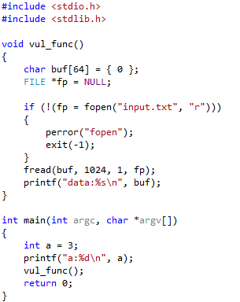
Windows栈中的GS:Cookie
Properties:
C/C++
General
SDL checks: No
Code Generation
Security Check: Enable /GS
Basic Runtime Checks: No
Linker
Advanced
Randomized Base Address: No
DEP: No

Slide 6
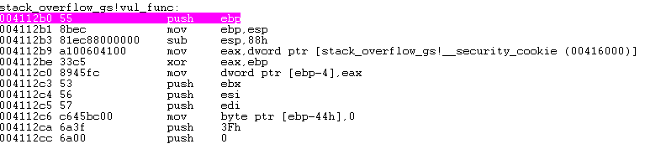
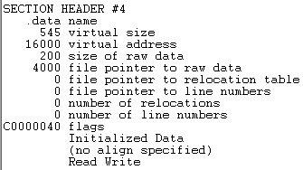
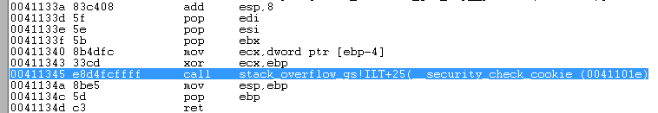
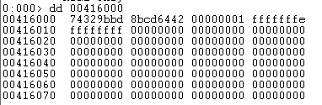
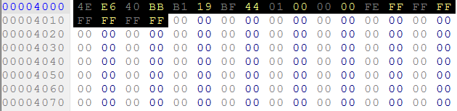
Windows栈中的GS:Cookie
内存空间的cookie值
PE中的原始值

Slide 7
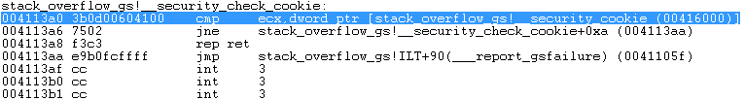
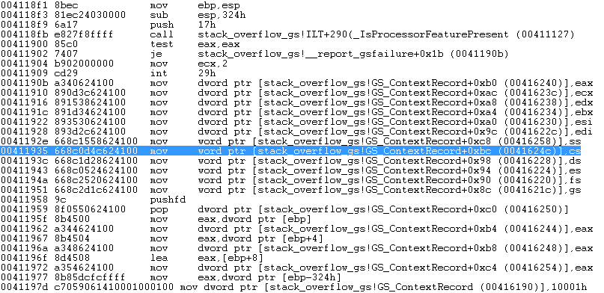
Windows栈中的GS:Cookie

Slide 8
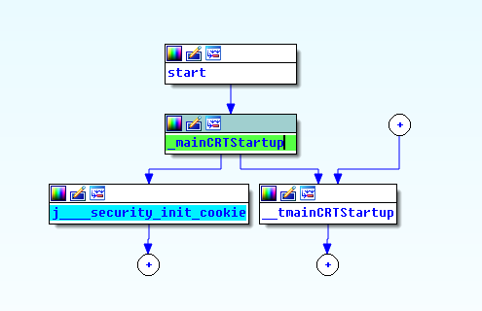
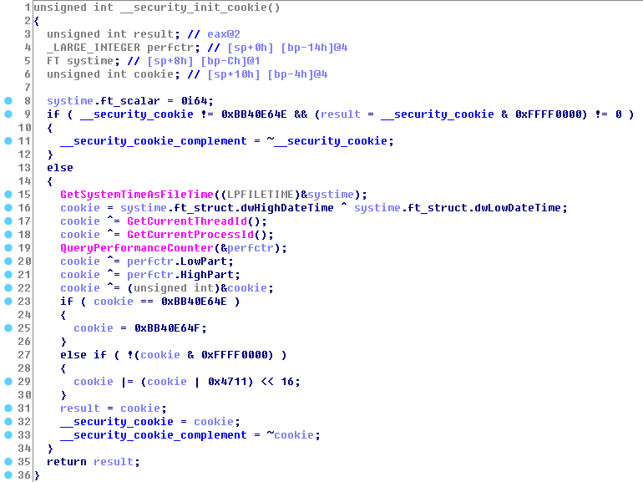
Windows栈中的GS:Cookie
.data段有cookie的初始结构
C Runtime启动时对cookie初始化，改写.data的cookie
该cookie值有自己的一套计算逻辑，以系统时间、进程线程id、性能计数器等作为可变元

Slide 9
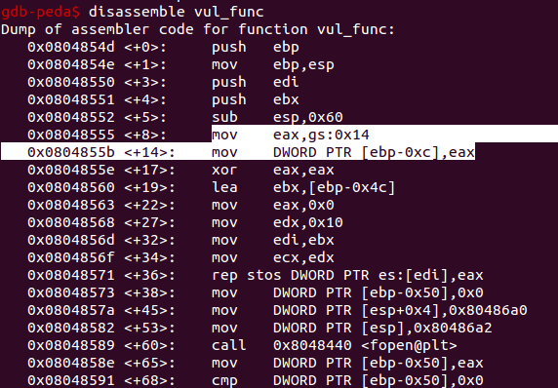
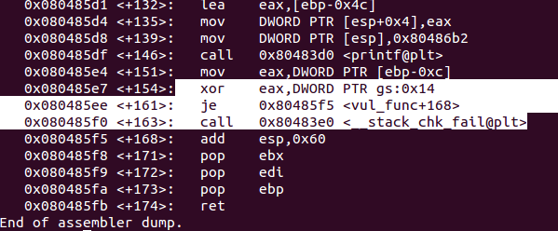
Linux栈中的金丝雀
Canary放置于ebp-0xc位置
Canary值从gs:0x14处取得。Linux x86的gs段描述符指向TLS（glibc初始化）
Canary值初始化时由glibc产生

Slide 10
Cookie check的影响

Slide 11
道高一尺魔高一丈
Stack Cookie如何攻破？
纵观后来者，可谓是八仙过海各显神通。
归纳来讲，各种bypass手法都无非围绕着四种核心思想：
硬碰硬之force brute(适用于子进程无限制fork的情景)
信息窃取之leak Info(OOB Read、Failure log)
迂回绕行，避开cookie检查(仅修改局部变量（局限）、操纵Windows SEH)
劫持校验失败时的handler调用
Stack Cookie的对抗常见于近几年前的CTF PWN。

